Slide 1
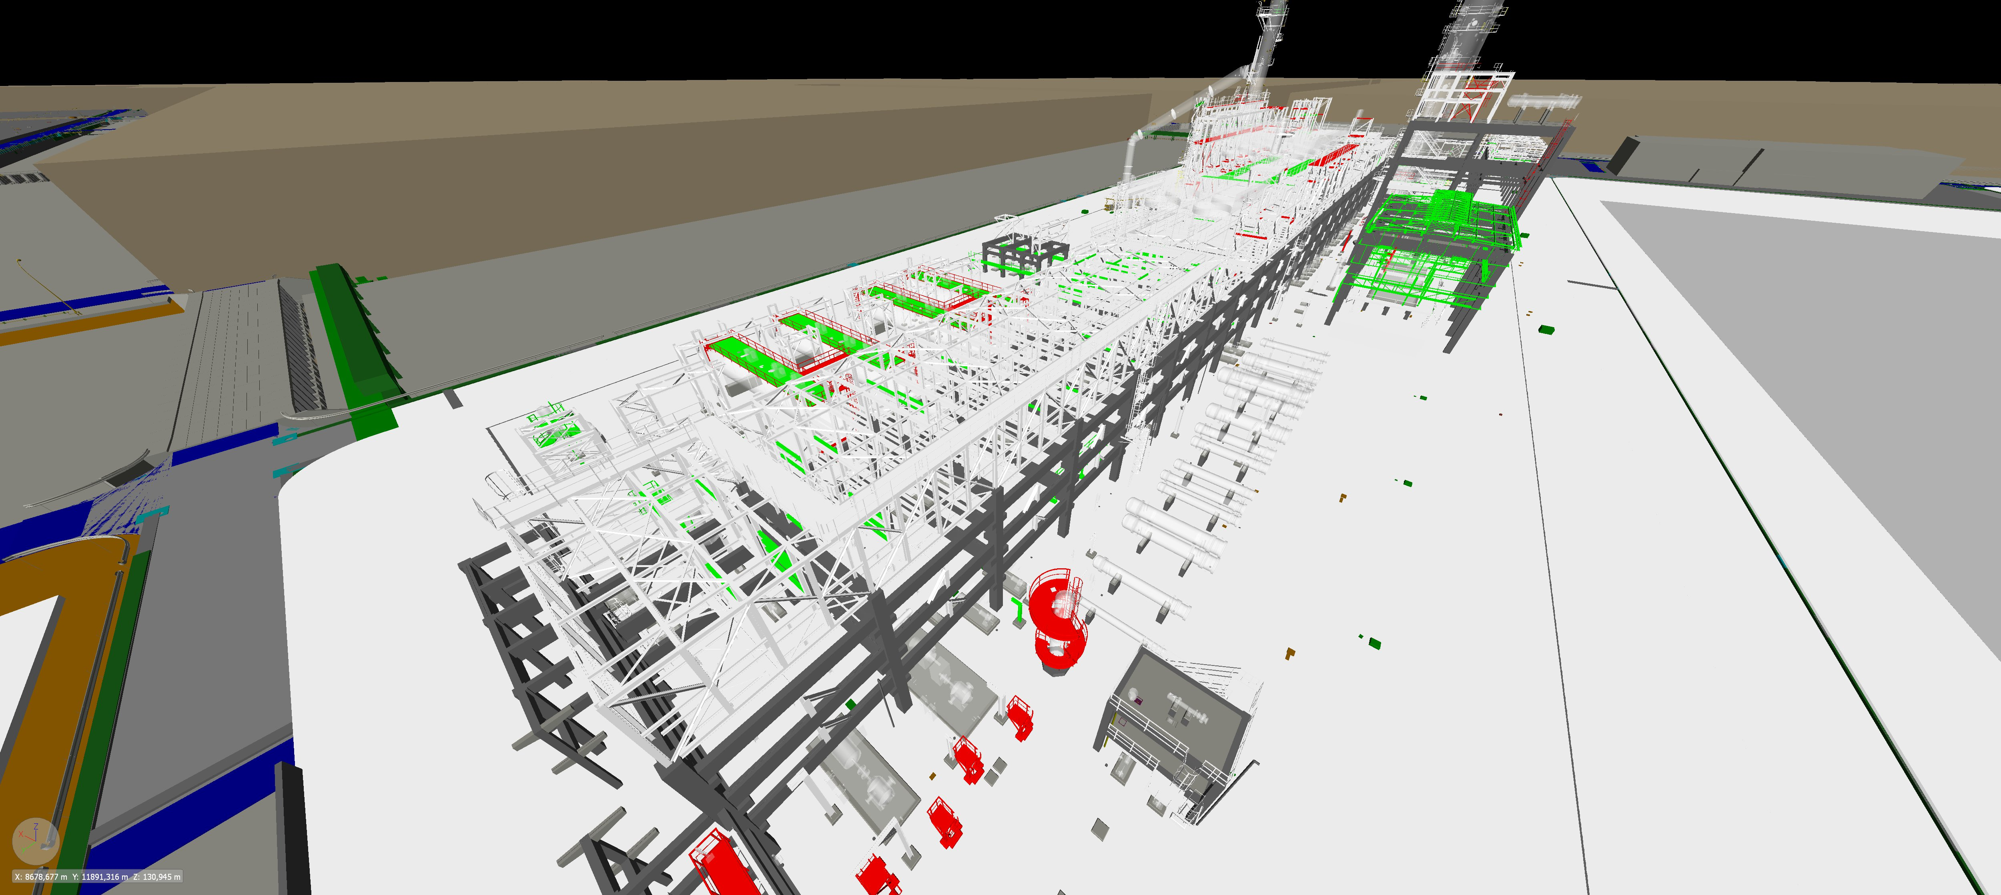
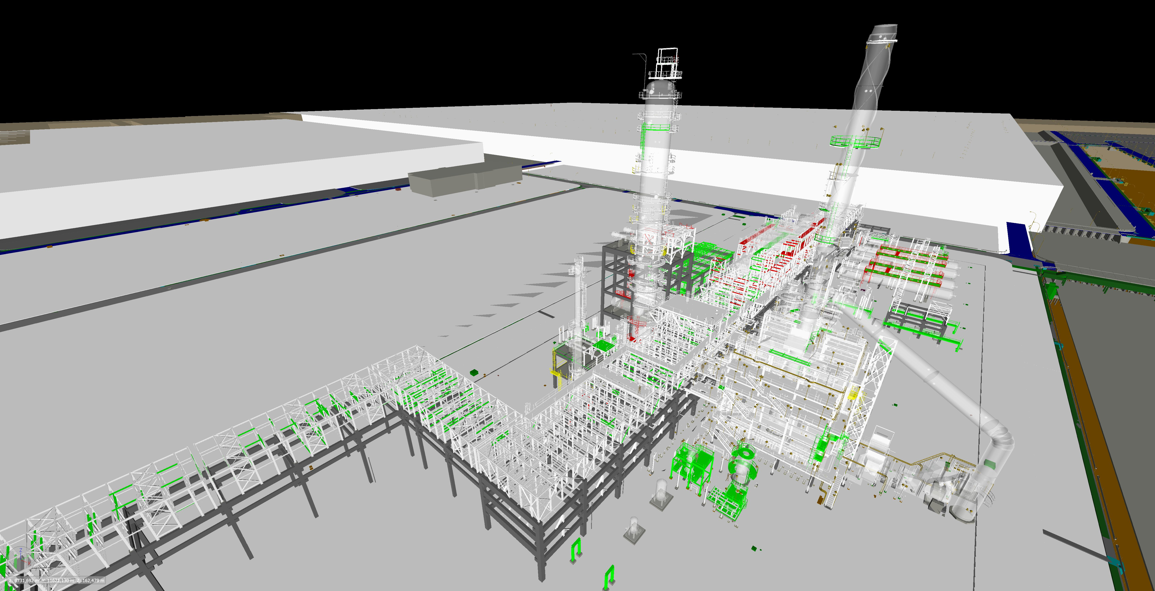

DATA
27/10/2026
ACOMPANHAMENTO VISUAL ESTRUTURA METÁLICA MAQUETE
LEGENDA:

Slide 2
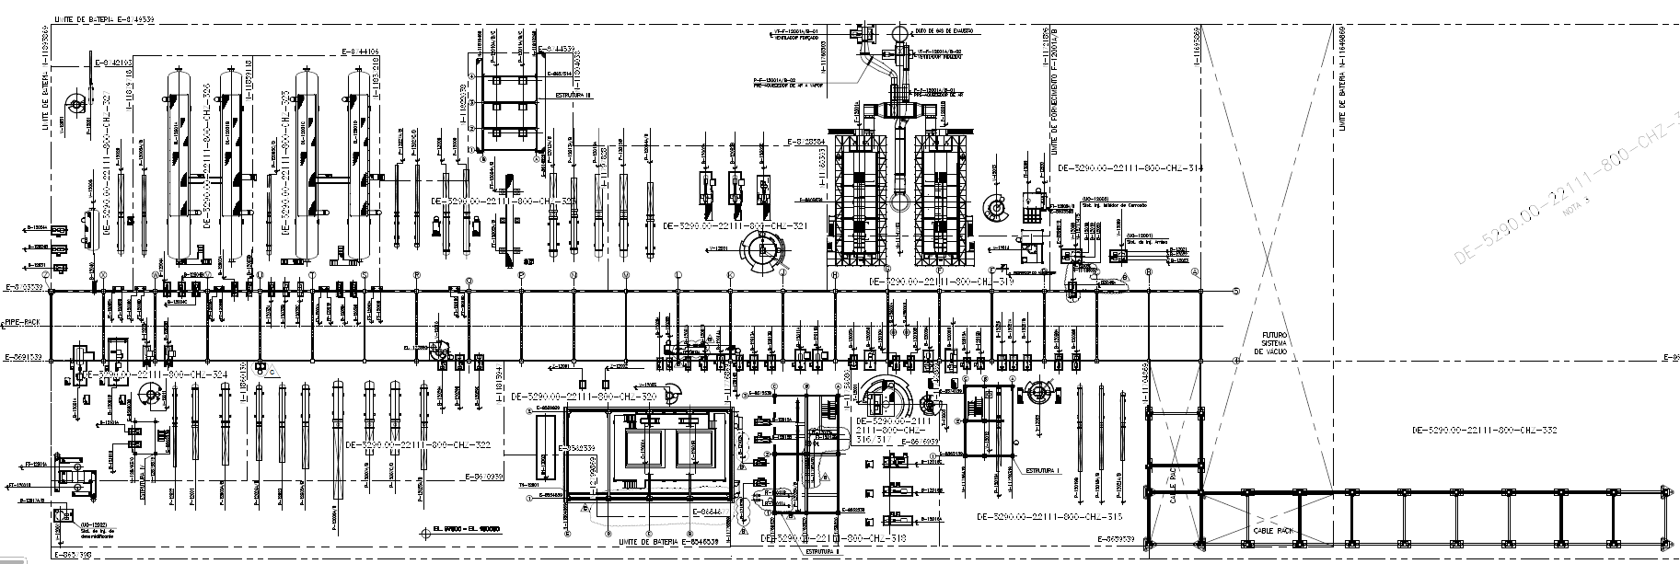
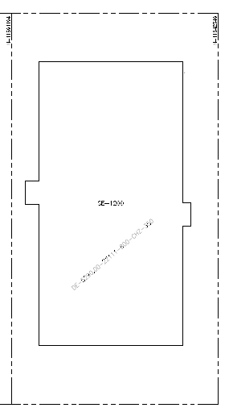
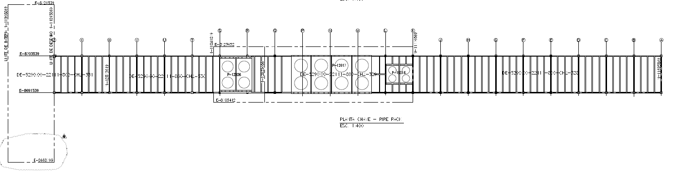
MAPA VISUAL DE AVANÇO MONTAGEM ESTRUTURA METÁLICA
DATA 27/10/2026
110
57,63% (4.100,00 kg de 7114,31 kg)
120
42,33% (330 kg de 779,60 kg)
130
3,22% (77,70 kg de 2412,74 kg)
140
87,30% (6.860,84 kg de 7858,64 kg)
SE-1200
100%
5.982,01 kg
310
90,95% (10.300,00 kg de 11.324,75kg)
320
97,94%(26.000,00 kg de 26.547,6kg)
330
100% (16.001,00kg de 16.001,58kg)
240
16,16%(2.600,08 kg de 16.091,78 kg)
210
35,32%(2.649kg de 7499,38 kg)
230
91,44%(16.300
kg de 17.826,49 kg)
260
0%(0 kg de 588,8 kg)
250
75,04%(4.800,0 kg de 6.396,33 kg)
Cable Rack
100% 21.581,81
410
0% (0 kg de 5.034kg)
420
54,15%(4.039,4 kg de 7.459,4 kg)
430
69,80%(7.904,4 kg de 11.324,75 kg)
440
0% (0 kg de 3.420,00 kg)
LEGENDA DE AVANÇO:
ÁREA | STATUS | CONCLUSÃO
110 | EM ANDAMENTO | 03/12/2026
120 | EM ANDAMENTO | 26/11/2026
130 | EM ANDAMENTO | 16/11/2026
140 | EM ANDAMENTO | 28/10/2026
210 | EM ANDAMENTO | 19/11/2026
230 | EM ANDAMENTO | 19/11/2026
240 | EM ANDAMENTO | 19/11/2026
250 | EM ANDAMENTO | 07/12/2026
260 | EM ANDAMENTO | 26/11/2026
310 | EM ANDAMENTO | 11/12/2026
320 | EM ANDAMENTO | 11/12/2026
330 | CONCLUÍDO | 11/12/2026
410 | EM ANDAMENTO | 11/11/2026
420 | EM ANDAMENTO | 11/11/2026
430 | EM ANDAMENTO | 11/11/2026
440 | EM ANDAMENTO | 11/11/2026
SE-1200 | CONCLUÍDO | 25/06/2026
CABLE RACK | CONCLUÍDO | 13/05/2026
Avanço por área

